Slide 1
Retorikk

Slide 2
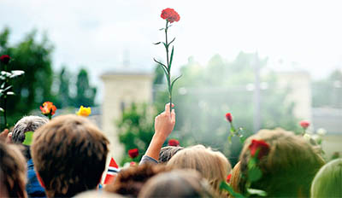
Retorikk – læren om talekunsten
Utviklet seg fra Hellas ca 400 år før Kristus
Ord får konsekvenser.
Taler kan føre til krig og fred. Bush- Stoltenberg.

Slide 3
Avsender - budskap- mottaker
Avsender må tilpasse budskapet til mottaker
Tre viktige spørsmål:
Hva vil du fortelle?
Hvem er mottaker?
Hvordan forteller du budskapet for å overbevise mottakeren?

Slide 4
Tre appellformer – viktig for å overbevise og påvirke
1. Etos - tillit
Den som skal oppnå noe, må virke troverdig, ha tillit.
Eksempel: Martin Luther King: I have a dream

Slide 5
2. Logos - fornuft
Saklig argumentasjon
Påstander blir begrunnet
Argumenter kan kontrolleres
Tall, statistikk
Eksempler: Argumentasjon i artikler
Foredrag

Slide 6
3. Patos - følelser
Mottaker blir lettere påvirket dersom følelsene aktiveres
Positive ord: Beundringsverdig, varmt, omsorg
Negative ord: Opprørende, krenkende, vold
Eksempler:
Annonser fra Plan Norge, Kirkens Nødhjelp, Røde Kors

Slide 7
Flere retoriske virkemidler
Vise til flertall
Parallelle eksempler
Gjentakelser
Oppramsing
Kontrast
Bildebruk
Ironi
Retoriske spørsmål
Humor

Slide 8
Kairos - kontekst
Rett øyeblikk – rett situasjon
Eksempler:
Røykesluttkampanje etter nyttår. Nyttårsløfter
Kronprinsens tale etter 22. juli 2011

Slide 9
Aptum – valg av riktige ord
Ord og uttrykk må tilpasses mottaker.
Eksempler:
Bryllup – varme ord og historier
Barnebøker – ord som passer for barn

